Slide 1
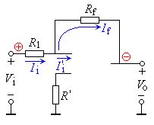
模拟电子线路
课程简介：
1.课程性质：模拟电子线路(Analog Electronic Circuit)是高等院校电气、信息类（包括电子、自动化、电气、计算机等）专业知识平台重要核心课程，是学生在电子技术入门阶段的专业基础课，工程实践性很强。
+
A
-
2.课程内容：模拟信号的产生、传输及处理方面的内容。
3.课程任务：学习电子技术的基本概念、基本知识。
模拟 电路的设计和分析

Slide 2
4.课程教材:
《电子技术基础 模拟部分》康华光 主编 第五版
参考教材: 《模拟电子技术基础 》 童诗白 主编
教材顺序
绪论
2.运算放大器
3.二极管及其基本电路
4.双极结型三极管及放大电路
5.场效应管放大电路
6.模拟集成电路
7.反馈放大电路
8.功率放大电路
9.信号处理与信号产生电路
10.直流稳压电源
教学安排
3.二极管及其基本电路 （1-2周）
4.双极结型三极管及放大电路（3-5周）
5.场效应管放大电路（6周）
8.功率放大电路 （7周）
6.模拟集成电路（8-9周）
期中考试（9周周四，11月3日）
7.反馈放大电路（10周）
2.运算放大器（11-12周）
9.信号处理与信号产生电路（12-13周）
10.直流稳压电源（13-14周）
期末考试

Slide 3
5.课程考核：
课程内容较多，知识点多，考核难度大。
以往一次通过率大约为80%~90%。
成绩评定：
作业12次，占10%，每周按时上交作业，少交一次扣一分，补交无效
期中考试成绩占30%，11月5日晚，内容为前八周所学内容
期末考试成绩占60%，包括全部知识点
全部考试为一纸化开卷考试
实验单独开课，注意实验选课时间，要重视实验课。

Slide 4
1.1 电子系统与信号
一.绪论
1.1.1 电子系统
(1).概念：由若干个相互关联、相互作用的基本电子电路组成的电路整体称为电子系统。
(2).电子系统中主要是对信号进行各种处理与变换。因此要对信号的表达与特性进行了解。

Slide 5
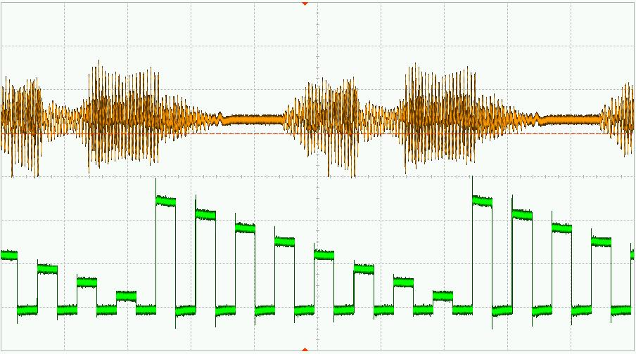
1.1.2 信号及其频谱
1.信号：
信号是信息的载体。
声音信号是语言、音乐的载体。
图象信号是图象信息的载体。
2.信号源的等效电路
①大多数物理信号都需要通过传感器转变成电信号，从而用电子系统进行处理。这时传感器相当于电子系统的一个信号源。

Slide 6
②信号源的等效电路
电压源等效电路
电流源等效电路
R_{s}
I_{s}
+
V_{s}
R_{s}
-
I_{s} = V_{s} / R_{s}

Slide 7
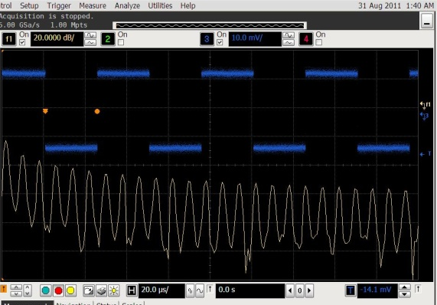
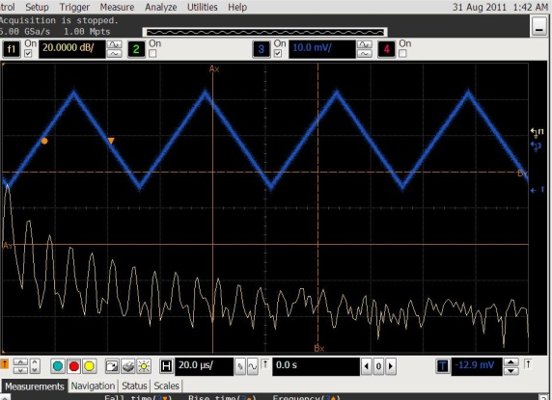
3.周期信号的频谱。
以方波信号为例：
V(t) = V_{s}/2 + 2V_{s}/π ( sinω₀t +1/3 sin3ω₀t + 1/5 sin5ω₀t + ... )
其中：ω₀=2 π/T
f(t)
T
V_{s}
t
f(ω)
2V_{s}/π
2V_{s}/3π
2V_{s}/5π
V_{s}/2
ω₀
3ω₀
5ω₀
ω
频谱：将一个周期性信号分解为正弦信号的集合，得到其正弦信号幅值随角频率变化的分布，称为信号的频谱。
频谱图：将上述频谱用图表示称为频谱图。

Slide 8
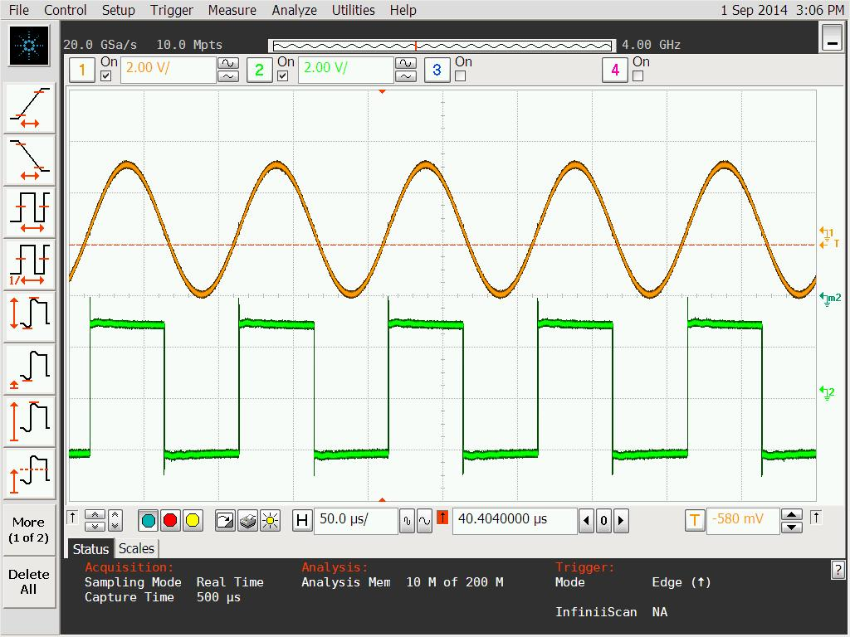
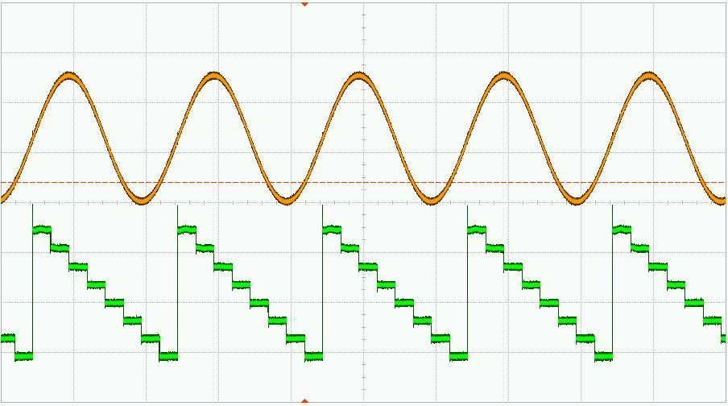
1.1.3 模拟信号和数字信号
1.模拟信号：在时间上和数量上都是连续的信号。
其数量在一定范围内可能取任意值
2.数字信号：在时间上或者数量上是离散的信号。

Slide 9

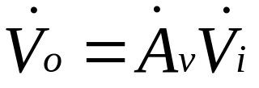
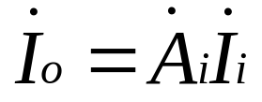
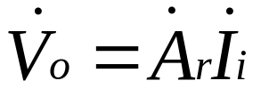
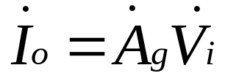
1.2 放大电路的基本知识
R_{s}
作用：放大电信号
放
大
电
路
Xo
+
R_{l}
Xi
1.2.1 模拟信号的放大
-
1 .放大电路的表示方法：
四种放大电路：
①电压放大电路：
②电流放大电路：
③互阻放大电路：
④互导放大电路：

Slide 10
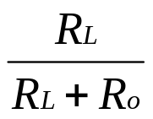


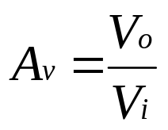
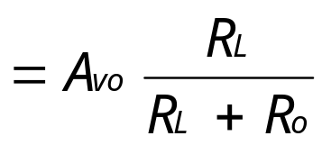
1.2.2 放大电路的模型
1.电压放大电路的模型
①模型：虚线
框内部分，表示了
电压放大的含义，
而开路输出电压受
输入电压的控制。
A_{vO}:开路电压增益
②输出电压：
③电压增益：
R_{s}
R_{O}
+
+
+
+
V_{s}
R_{i}
V_{i}
A_{vo}V_{i}
R_{L}
V_{O}
-
-
-
-
信号源
负载
模型

Slide 11
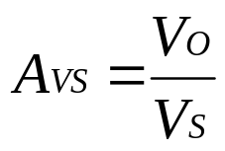
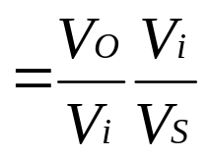
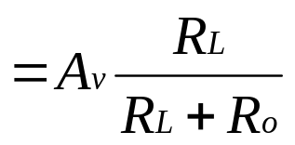
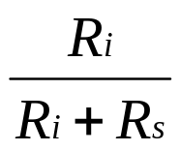
R_{s}
R_{O}
+
+
④源电压增益：
+
+
V_{s}
R_{i}
V_{i}
A_{vo}V_{i}
R_{L}
V_{O}
-
-
-
-
R₀对输出的影响
R_{i}对输入的影响
输出衰减因子
输入衰减因子
为了提高源电压增益，应尽量
减小Ro ,增大R_{i}
理想电压放大电路R_{i}=∞，R_{o}=0。
⑤结论：电压放大电路适用于信号源内阻R_{S}较小,而负载R_{L}较大的场合。

Slide 12
1.2.3 放大电路的主要性能指标
1.输入电阻：
①定义：输入电阻是放大器输入端向放大器看进去的方向所显示的电阻。
②意义：输入电阻R_{i}的大小决定了放大电路从信号源吸取信号电压或电流的大小。
对输入为电压信号的电路，R_{i}越大，V_{i}越大；
对输入为电流信号的电路，R_{i}越小，I_{i}越大。
③求法：在放大器的输入端外加一个测试电压V_{t}，计算相应的测试电流I_{t}，则R_{i}=V_{t} /I_{t}

Slide 13
2.输出电阻Ro：
①定义：从输出端向放大器看进去的方向所显示的电阻。
②意义：决定了放大器带负载的能力。
负载变化时，输出量变化较小，说明带负载能力强；输出量变化较大，说明带负载能力弱。
对于输出等效为电压源的电路，Ro与负载串联，故要求Ro要小，带负载能力强。
对于输出等效为电流源的电路，Ro与负载并联，故要求Ro要大，带负载能力强。
③求法：外加电压法：在输入短路和负载开路（R₁= ∞）的条件下，在放大器的输出端外加一测试电压V_{t}，计算相应的测试电流I_{t}，则：
Ro = V_{t} / I_{t} |_{Vs=0}

Slide 14
3.增益：
①四种增益：电压增益A_{v}，电流增益A_{i}
互阻增益A_{r}，互导增益A_{g}
②意义：增益反映了放大电路在输入信号控制下，供电电源的能量转换为信号能量的能力。
③ 增益的分贝表示
4.频率响应及带宽
5. 非线性失真

